Slide 1
Backend REST API fejlesztés MVC-re épülő backend REST API tervezése és fejlesztése

Slide 2
Bevezetés és célkitűzések
Mit nevezünk backend REST API-nak?
Kapcsolat az MVC architektúrával
Elmélet + gyakorlati szemlélet
Mit fogunk ma megérteni?
Notes:
Ebben az előadásban a backend oldali REST API fejlesztésével foglalkozunk. Az előző előadásban már beszéltünk az MVC architektúráról és a REST alapelveiről, most ezekre építve megnézzük, hogyan néz ki mindez a gyakorlatban egy szerveroldali alkalmazásban. (A prezentációban lesznek visszautalások az előző előadás anyagára.)
A cél nem az, hogy Java Spring Boot vagy Python fejlesztőket képezzünk, hanem hogy megértsük a mögöttes koncepciókat: hogyan érkezik egy HTTP kérés a szerverre, hogyan dolgozza fel a backend, és hogyan válaszol strukturált adat formájában.
A Java és a Spring Boot (vagy a akár a Python) csak egy konkrét, jól érthető eszköz lesz a kezünkben, amivel ezeket a fogalmakat szemléltetni és végső soron implementálni tudjuk.

Slide 3
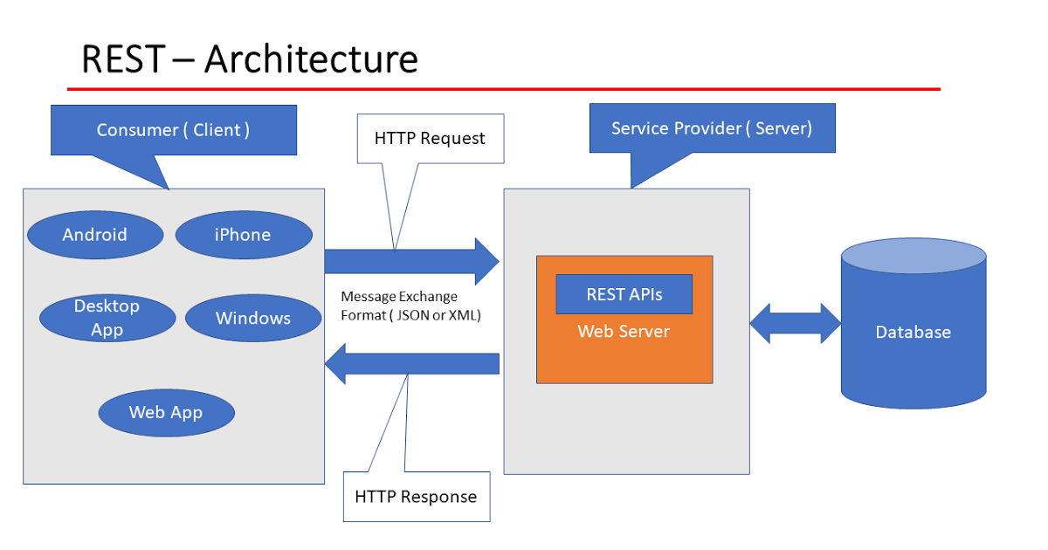
Hol helyezkedik el a Backend REST API?
Frontend ↔ Backend ↔ Adatbázis
Backend mint „üzleti logika kapu”
REST API mint szerződés
Notes:
A backend REST API egy köztes réteg a kliens és az adatforrások között. A frontend – legyen az böngésző, mobilapp vagy másik szolgáltatás – nem közvetlenül az adatbázissal beszél, hanem a backenddel.
Ez a backend (server) biztosítja:
- az üzleti szabályokat,
- az adatellenőrzést,
- a biztonságot,
- és az egységes kommunikációs felületet és adatcserét.
A REST API egyfajta szerződés a kliens és a szerver között: meghatározza, milyen URL-en, milyen HTTP metódussal, milyen formátumban lehet adatot kérni vagy küldeni.

Slide 4
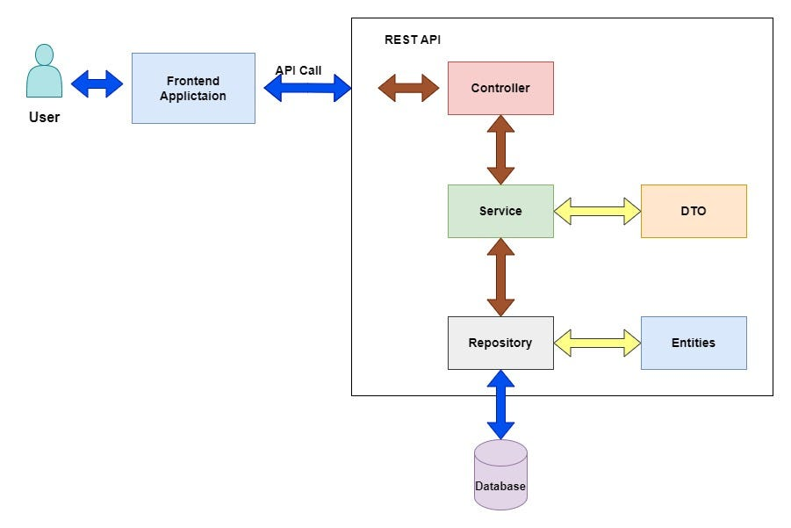
MVC architektúra szerepe Backend oldalon
Model – adat és üzleti logika
Controller – belépési pont
View – JSON adatok
Notes:
Az MVC architektúrát gyakran weboldalakhoz kötjük, de backend REST API esetén is nagyon jól alkalmazható – csak a View szerepe megváltozik.
A Model továbbra is az adatot és az üzleti logikát képviseli.
A Controller fogadja a HTTP kéréseket.
A View viszont nem HTML oldal, hanem tipikusan JSON válasz (JSON adat).
Tehát a backend REST API tulajdonképpen egy MVC alkalmazás, ahol a kimenet strukturált adat, nem pedig felhasználói felület.

Slide 5
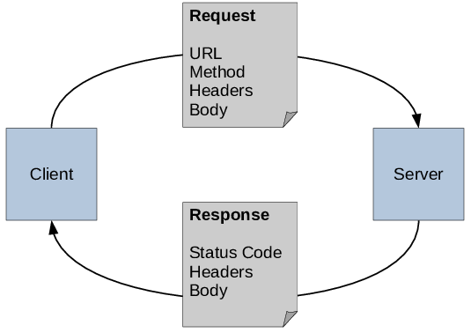
Request–Response életciklus REST API-ban
HTTP Request
Routing / Controller
Feldolgozás
HTTP Response
Notes:
Egy REST API működésének alapja a request–response modell.
A folyamat lépései:
1) A kliens elküld egy HTTP requestet (URL, metódus, header, body).
2) A backend a kérést egy adott Controller metódushoz irányítja.
3) A szerveroldalon a Model rétegben üzleti logika fut le.
4) A backend visszaküld egy HTTP response-t, státuszkóddal és adattal. (A View itt JSON adat.)
Ez egy egyszeri, stateless (állapotnélküli) interakció, ahol minden kérés önálló. REST API-k esetén tipikusan ilyen interakciókról beszélünk.

Slide 6
Stateless működés jelentése a gyakorlatban
Nincs szerveroldali session
Minden request önálló
A backend nem tárol kliens specifikus állapotot
Skálázhatóság: több backend példány szolgálhat ki kéréseket
Notes:
A REST egyik alapelve a stateless működés.
Ez azt jelenti, hogy:
- A szerver nem tárol kliens-specifikus állapotot.
- Minden request tartalmaz minden szükséges információt. Minden request önálló.
Ez elsőre furcsának tűnhet, de cserébe:
- könnyen skálázható a rendszer, akár több példány szolgálhat ki kéréseket.
- load balancer mögött is jól működik.
- egyszerűbb a hibatűrés: ha több példány van, és ez egyik kiesik, a többi továbbra is kiszolgálja a kéréseket.

Slide 7
HTTP metódusok szerepe a Backend API-ban
GET – lekérdezés
POST – létrehozás
PUT / PATCH – módosítás
DELETE – törlés
A metódus nem csak technikai részlet, hanem jelentéssel bír. A kliens ebből érti meg a művelet célját.
Notes:
A REST API egyik legfontosabb eleme a HTTP metódusok helyes használata.
Fontos hangsúlyozni:
A metódus nem csak technikai részlet, hanem jelentéssel bír. A kliens ebből érti meg a művelet célját.
Például:
- GET nem módosíthat állapotot. Csak az erőforrás lekérdezésére szolgál.
- POST új erőforrást hoz létre.
- PUT meglévő erőforrást módosítja.
- DELETE törli az erőforrást.
Ez segíti az API olvashatóságát, karbantarthatóságát és szabványosságát.

Slide 8
URI design és erőforrás-orientált gondolkodás
Erőforrások (resources) címzése
Főnevek használata, nem pedig igék
Hierarchikus URL-ek használata
REST-ben nem műveleteket, hanem erőforrásokat címzünk.
Notes:
REST-ben nem műveleteket, hanem erőforrásokat címzünk. A URL-ben az erőforrások címzése (megnevezése) van, ezért főneveket használunk.
Jó példa:
/api/users
/api/users/42/orders
Rossz példa:
/getUser
/deleteOrder
Az URI mit-et jelöl, a HTTP metódus mondja meg, mit csinálunk vele. Ez egy nagyon fontos szemléletváltás. Ez az erőforrás-orientált gondolkodás A REST API tervezésben.

Slide 9
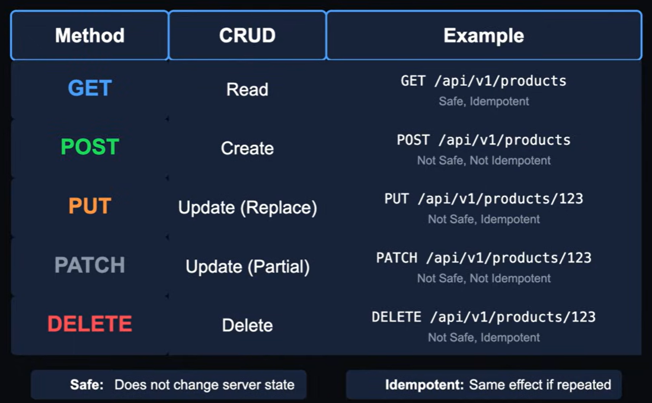
URI design és HTTP metódusok

Slide 10
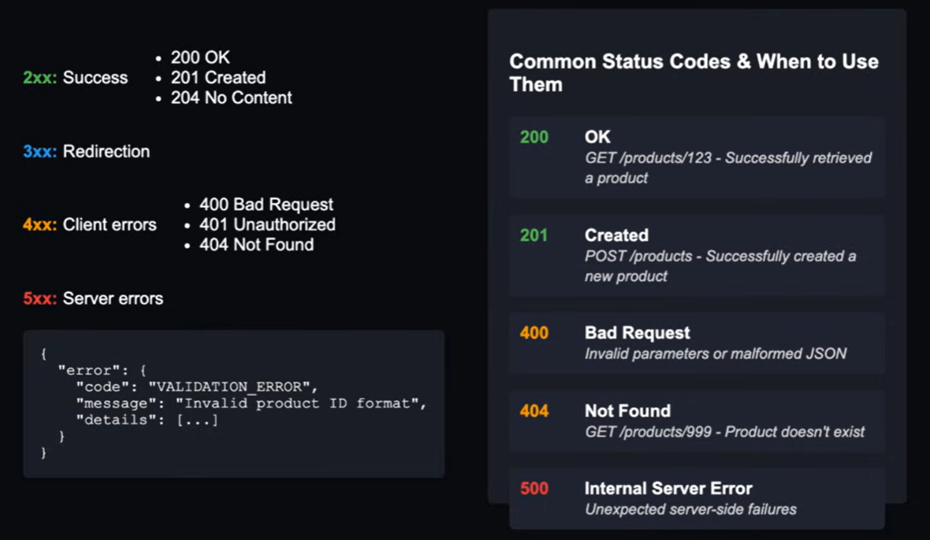
HTTP státuszkódok szerepe
Notes:
A HTTP státuszkód nem „dísz”, hanem információ: állapot visszajelzés a kért művelet eredményéről.
Egy jól megtervezett API nem csak adatot küld, hanem pontos visszajelzést ad az eredményről. Ez segíti a frontend fejlesztőket és a hibakeresést is.

Slide 11
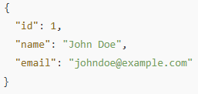
JSON mint adatcsere-formátum
Strukturált felépítésű
Platform és programozási nyelv független
Emberileg olvasható, szöveges formátum
Könnyen feldolgozható
Notes:
A REST API-k leggyakrabban JSON-t használnak adatcserére. Miért?
- Könnyen feldolgozható frontend és backend oldalon is.
- Nyelvfüggetlen.
- Platform független
- Jól illeszkedik az objektum-orientált modellekhez.
A backend feladata, hogy az objektumokat JSON formátumba alakítsa, és visszafelé is képes legyen erre.

Slide 12
Request adatok kezelése
Egy REST API-ban többféle módon érkezhet adat:
Path paraméter /api/users/1
Query paraméter /api/users?userid=1
Request body
Notes:
Egy REST API-ban többféle módon érkezhet adat:
- URL-ben mint Path paraméter,
- query paraméterként,
- vagy request body-ban JSON formában.
A backendnek mindezt konzisztensen és validáltan kell kezelnie.

Slide 13
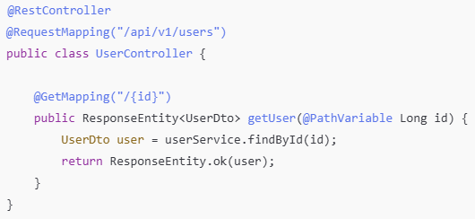
Controller szerepe (Spring Boot példa)
Felhasználó lekérése ID alapján
GET api/v1/users/{id}
Belépési pont
Request paraméterek kezelése
Model réteg szolgáltatási hívása
Response visszaadása
Notes:
Ez az egyszerű példa csak szemléltetés.
A Controller nem tartalmaz üzleti logikát, csak:
- fogadja a kérést,
- delegálja a feldolgozást,
- visszaadja az eredményt 200 OK státusszal.
Ez tiszta felelősségszétválasztást eredményez. Hiszen a Controller a belépési pont és a kérés kezelésért felelős, A Model rétegben lévő szolgáltatások feladata az üzleti logika. A Response JSON adat (View).
@RestController annotáció fontos szerepe van, ezzel jelezzük, hogy a UserController osztály egy REST API kontroller lesz.
@RequestMapping annotáció köti rá a kontrollerre az elérési útat (Path)
@GetMapping annotáció jelzi, hogy a metódus egy GET kérés kiszolgálója az adott Path-on: ebben az esetben /api/v1/users/{id}
ResponseEntity lehetővé teszi a HTTP státuszkód és a response body külön kezelését.

Slide 14
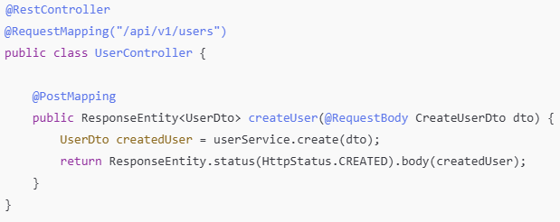
POST: User létrehozása (Spring Boot)
Új felhasználó létrehozása JSON request body alapján
POST /api/v1/users
Notes:
Ez a dia egy klasszikus POST végpontot mutat be, amelynek célja egy új erőforrás – jelen esetben egy felhasználó – létrehozása.
Fontos megfigyelések:
- Az URL nem tartalmaz műveletnevet, egyszerűen /api/v1/users.
- Maga a művelet jelentése a HTTP POST metódusból következik.
- Az adat nem az URL-ben érkezik, hanem a request body-ban, JSON formátumban.
A @RequestBody annotáció azt jelenti, hogy a backend:
- elolvassa a JSON tartalmat,
- objektummá alakítja,
- és ezt adja át az üzleti logikának.
Ez nagyon jól szemlélteti a REST egyik alapelvét: 👉 a kliens adatot küld, a szerver dönt arról, hogyan jön létre az erőforrás.
A válasz általában a létrehozott user adatait tartalmazza, és ideális esetben 201 Created státuszkóddal tér vissza. (De ez nem kötelező, ez lehet akár 200 OK is.)

Slide 15
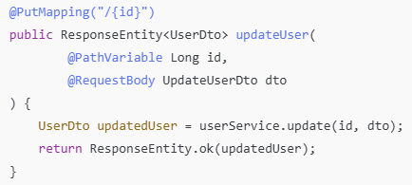
PUT: User módosítása (Spring Boot)
Meglévő felhasználó teljes módosítása
PUT /api/v1/users/{id}
Notes:
Ez a dia a PUT metódus használatát mutatja be, amelyet tipikusan egy meglévő erőforrás módosítására használunk.
Itt két fontos adatforrás jelenik meg: az ID, ami az URL path része, és a módosított adatok, amelyek a request body-ban érkeznek.
Ez egy nagyon REST-kompatibilis megoldás:
- az URL azonosítja az erőforrást (/users/42),
- a PUT metódus jelzi, hogy módosítás történik.
Érdemes hangsúlyozni, hogy:
- a PUT általában teljes állapotot vár el,
- nem csak egy mezőt módosítunk, hanem a teljes erőforrást újradefiniáljuk.

Slide 16
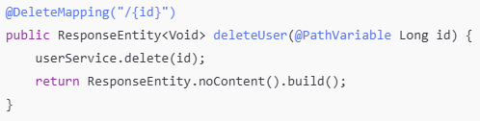
DELETE: User törlése (Spring Boot)
Felhasználó törlése azonosító alapján
DELETE /api/v1/users/{id}
Notes:
A DELETE végpont a legegyszerűbb REST műveletek egyike, mégis nagyon beszédes.
Fontos megfigyelni:
- nincs request body,
- az URL önmagában azonosítja az erőforrást a Path-ban lévő ID alapján,
- a metódus neve egyértelműen kifejezi a szándékot.
A válasz gyakran:
- üres body,
- 204 No Content (vagy 200 OK) státuszkóddal.
Ez a dia jól rávilágít arra, hogy a REST API-k nem mindig „adatot adnak vissza”, sokszor csak állapotváltozást jeleznek. Ez különösen fontos, amikor frontenddel vagy más szolgáltatással integrálunk.

Slide 17
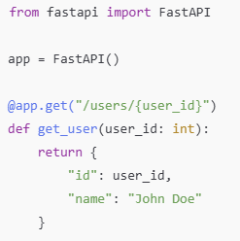
REST végpont FastAPI-val (Python)
Python FastAPI – egyszerű REST API példa
Notes:
Ez a dia azt a célt szolgálja, hogy megmutassuk: a REST nem Java vagy Spring specifikus.
Itt egy Python FastAPI példa látható, ahol néhány sor kóddal egy teljes értékű REST végpontot hozunk létre.
Sok a hasonlóság:
- URL útvonal paraméterrel,
- HTTP metódus (GET),
- JSON válasz objektum formájában.
A koncepciók pontosan ugyanazok, mint Spring Boot esetén:
- request → feldolgozás → response,
- strukturált adat,
- stateless működés.
Ha a REST elveket értjük, akkor bármilyen modern backend technológiában gyorsan tudunk dolgozni.

Slide 18
Összefoglalás
Backend REST API = koncepciók + technológia
MVC tovább él a backendben
Következő lépés: gyakorlati API építés
Notes:
Ebben az előadásban megalapoztuk a backend REST API-k működését.
Most már képesek vagyunk REST API-t tervezni, és a gyakorlatokon mindezt:
- konkrét végpontokon,
- requestekkel,
- JSON válaszokkal,
- és hibakezeléssel fogjuk kipróbálni.

